Slide 1

InfluxDB
& Trumps Verantwortung für Massenschießereien

Slide 2
Verlauf
Vorstellung InfluxDB
Ziel und Vorgehen
Hürden und Probleme
Ergebnis

Slide 3

Vorstellung
Zeitbasiertes Datenbankmanagementsystem (DBMS)
Entwickelt 2012 von InfluxData Inc. mit Programmier-sprache „Go“
Open Source
Support von Linux, FreeBSD und macOS
Client-Server-Kommunikation läuft über Port 8086
Nutzung ähnlich zu SQL

Slide 4
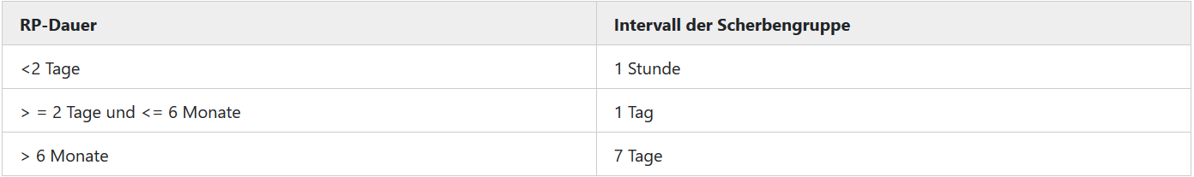
Vorstellung
Speicherung
Daten werden in Shard-Gruppen gespeichert
Shard-Gruppen decken jeweils ein bestimmtes Zeitintervall ab
Intervalle richten sich nach RP (Dauer der Aufbewahrung)

Slide 5
Ziel und Vorgehen
Ziel: Zusammenhang zwischen Trump-Tweets und Massenschießereien
Finden passender Datasets
Aufsetzen des Servers (Installation InfluxDB und Grafana)
Verknüpfen von Grafana und InfluxDB
Einfügen der Datasets
Anlegen der Dashboards in Grafana

Slide 6
Hürden und Probleme
Ständiger Ausfall der Services
Windows-Support von InfluxDB experimentell
→ Ubuntu-Server
→ Linux über VM
Datenkonvertierung
Datasets in csv, Datenbank fordert line protocol → Python-Skript
csv
Line protocol

Slide 7
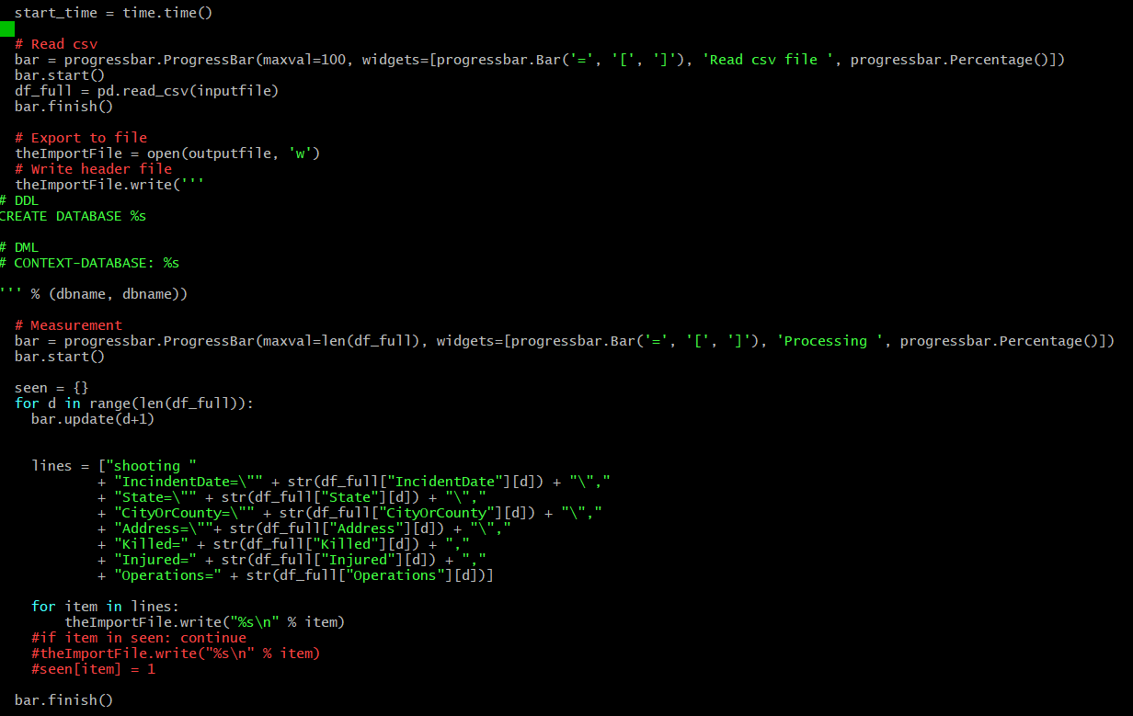
Hürden und Probleme
Datenkonvertierung
Datasets in csv, Datenbank fordert lineprotocol → Python-Skript

Slide 8
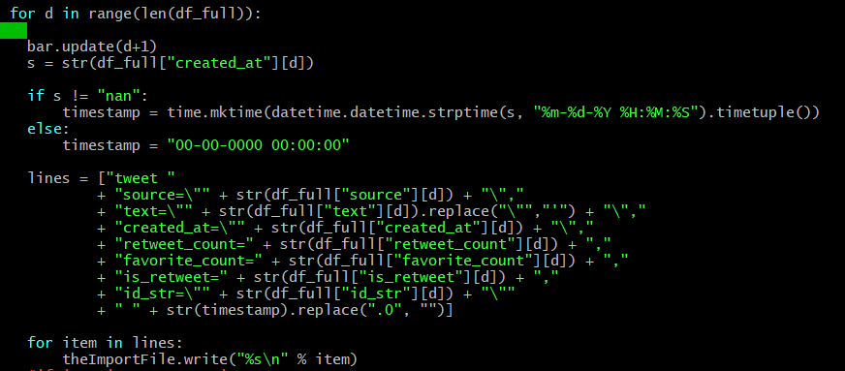
Hürden und Probleme
Timestamps
Datenbank zeitbasiert, fordert Timestamps
Datasets beinhalten jedoch keine → Python-Skript

Slide 9
Ergebnis
Daten sind in der Datenbank vorhanden
Durchforstung mit SQL-Standards möglich
Übertragung auf Grafana oder Chronograf nicht möglich, Problem muss noch identifiziert werden
Testdatensätze werden auch nicht erkannt, weshalb Fehler nicht bei konvertierten Datensätzen

Slide 10
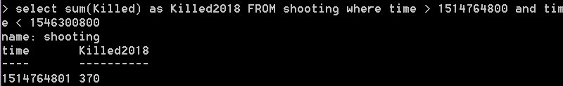
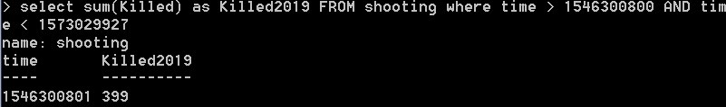
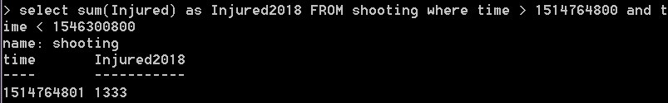
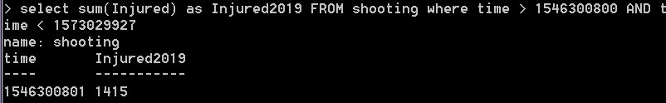
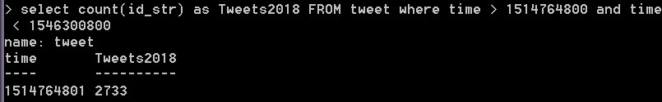
Ergebnis
2018

Slide 11
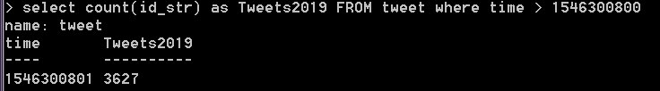
Ergebnis
2019

